Slide 1
Druhá odmocnina
Matematika – 7. ročník

Slide 2
Početní operace
Základní početní operace:
Základní aritmetickou operací je sčítání.
Odčítání je opačnou aritmetickou operací ke sčítání
tj. platí a – b = a + (-b); při odčítání vlastně přičítáme opačné číslo
Násobení je opakované sčítání.
tj. platí a · b = b + b + b + … + b; sčítáme a stejných čísel b.
a
Dělení je opačnou aritmetickou operací k násobení.
tj. platí $a :b=\left(\frac{a}{b}\right)=a ∙ \frac{1}{b}$; při dělení vlastně násobíme převráceným číslem.

Slide 3
Početní operace
Základní početní operace:
Umocňování je k násobení v podobném vztahu, v jakém je samo násobení ke sčítání.
Umocňování slouží ke zkrácenému zápisu vícenásobného násobení.
tj. platí bª = b · b · b · … · b; násobíme a stejných čísel b.
a
Odmocňování je opačnou aritmetickou operací k umocňování.
tj. platí $\sqrt[n]{a }=b, kde b^{n}=a$; při odmocňování vlastně rozkládáme číslo
na součin n stejných čísel.

Slide 4
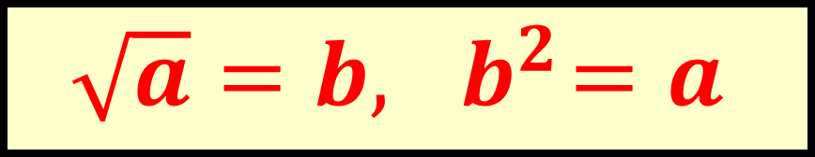
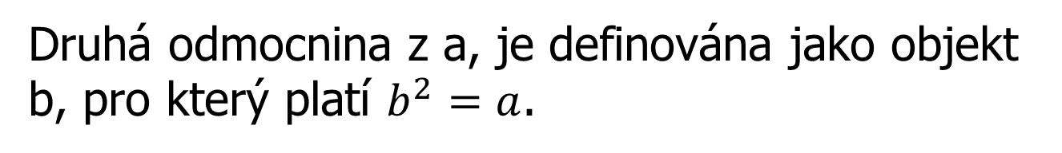
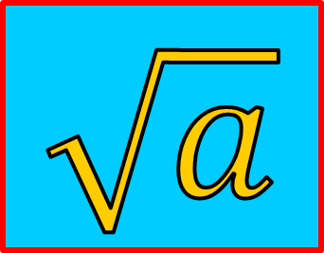


Druhá odmocnina
Druhá odmocnina z a, je definována jako objekt b, pro který platí $b^{2}=a$.
$$\sqrt{a}=b, { b}^{2}=a$$
$$\sqrt{64}=\sqrt{8^{2}}=8$$
$$\sqrt{4}=\sqrt{2^{2}}=2$$
$$\sqrt{a}$$
Základ odmocniny
Odmocnítko
Druhá odmocnina čísla a

Slide 5













Druhá odmocnina
Určete druhou odmocninu čísel:
$$\sqrt{49}=$$
$$7$$
$$7^{2}=49$$
$$\sqrt{0,81}=$$
$$0,9$$
$${0,9}^{2}=0,81$$
$$\sqrt{2 500}=$$
$$50$$
$${50}^{2}=2 500$$
$$\sqrt{0}=$$
$$0^{2}=0$$
$$0$$
$$\sqrt{−64}=$$
Nemá smysl, neboť
Druhá mocnina libovolného čísla je vždy nezáporná.

Slide 6
Odmocnina „čtvercových čísel“
√1 = 1 protože 1² = 1
√4 = 2 protože 2² = 4
√9 = 3 protože 3² = 9
√16 = 4 protože 4² = 16
√25 = 5 protože 5² = 25
√36 = 6 protože 6² = 36
√49 = 7 protože 7² = 49
√64 = 8 protože 8² = 64
√81 = 9 protože 9² = 81
√100 = 10 protože 10² = 100
√121 = 11 protože 11² = 121
√144 = 12 protože 12² = 144
√169 = 13 protože 13² = 169
√196 = 14 protože 14² = 196
√225 = 15 protože 15² = 225
√256 = 16 protože 16² = 256
√289 = 17 protože 17² = 289
√324 = 18 protože 18² = 324
√361 = 19 protože 19² = 361
√400 = 20 protože 20² = 400
√625 = 25 protože 25² = 625

Slide 7












Druhá odmocnina velkých čísel
Určete druhou odmocninu čísel:
$$\sqrt{100}=$$
$$10$$
$$\sqrt{10 000}=$$
$$100$$
$$\sqrt{1 000 000}=$$
$$1 000$$
$$\sqrt{100 000 000}=$$
$$10 000$$
$$\sqrt{10 000 000 000}=$$
$$100 000$$
$$\sqrt{1 000 000 000 000}=$$
$$1 000 000$$
Při výpočtu druhé odmocniny je počet nul poloviční.

Slide 8


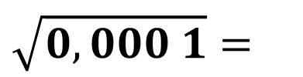



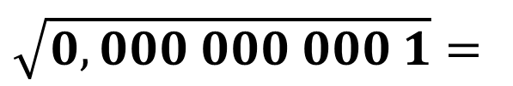

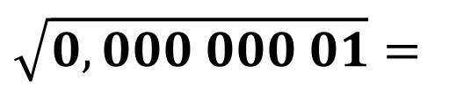

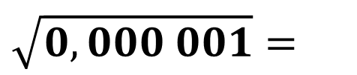

Druhá odmocnina desetinných čísel
Určete druhou odmocninu čísel:
$$\sqrt{0,01}=$$
$$0,1$$
$$\sqrt{0, 000 1}=$$
$$0,01$$
$$\sqrt{0,000 001}=$$
$$0,001$$
$$\sqrt{0,000 000 01}=$$
$$0,000 1$$
$$\sqrt{0,000 000 000 1}=$$
$$0,000 01$$
$\sqrt{0,000 000 000 001}=$
$$0,000 001$$
Při výpočtu druhé odmocniny je počet desetinných míst poloviční.

Slide 9






Druhá odmocnina
Určete druhou odmocninu čísel:
$$\sqrt{36}=$$
$$6$$
$$\sqrt{−36}=$$
$$nemá smysl$$
$$−\sqrt{36}=$$
$$−6$$
Základem odmocniny je číslo -36
Základem odmocniny je číslo 36
$\sqrt{a};kde a<0$ není žádné reálné číslo (druhá odmocnina ze záporného čísla v oboru reálných čísel NEEXISTUJE)

Slide 10









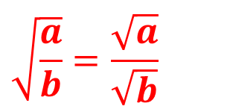
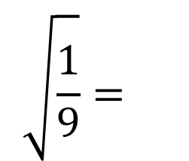

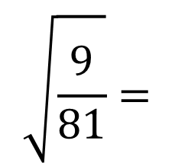

Druhá odmocnina
Určete druhou odmocninu čísel:
$$\sqrt{25∙81}=$$
$$\sqrt{2 025}=$$
Druhá odmocnina součinu se rovná součinu druhých odmocnin
$$45$$
$$\sqrt{25}∙\sqrt{81}=$$
$$5 ∙9=$$
$$45$$
$$\sqrt{a∙b}=\sqrt{a}∙\sqrt{b}$$
$$\sqrt{\frac{9}{81}}=$$
$$\sqrt{\frac{1}{9}}=$$
$$\frac{1}{3}$$
Druhá odmocnina podílu se rovná podílu druhých odmocnin
$$\frac{\sqrt{9}}{\sqrt{81}}=$$
$$\frac{3}{9}=$$
$$\frac{1}{3}$$
$$\sqrt{\frac{a}{b}}=\frac{\sqrt{a}}{\sqrt{b}}$$

Slide 11














Druhá odmocnina
Určete druhou odmocninu čísel:
$$\sqrt{36+64}=$$
$$\sqrt{100}=$$
$$10$$
Druhá odmocnina součtu se nerovná součtu druhých odmocnin
$$\sqrt{36}+\sqrt{64}=$$
$$6+8=$$
$$14$$
$$\sqrt{a+b}≠ \sqrt{a}+\sqrt{b}$$
$$\sqrt{25−16}=$$
$$\sqrt{9}=$$
$$3$$
Druhá odmocnina rozdílu se nerovná rozdílu druhých odmocnin
$$\sqrt{25}−\sqrt{16}=$$
$$5−4=$$
$$1$$
$$\sqrt{a−b}≠ \sqrt{a}−\sqrt{b}$$

Slide 12
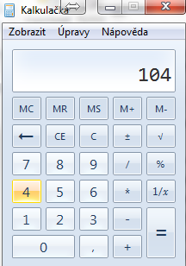







Určování druhé odmocniny
1. Výpočtem:
a) zpaměti
$$\sqrt{81}=$$
$$9$$
b) písemně
$$poměrně složité$$
2. Pomocí tabulek:
3. S kalkulačkou:
$$\sqrt{n}$$
$$\sqrt[3]{n}$$
$$\sqrt{104}=$$
$$10,20$$

Slide 13
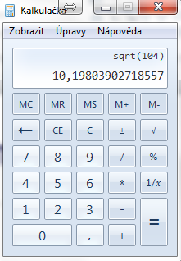



Určování druhé odmocniny
(podle typu kalkulačky, každý vyzkoušejte na té své)
3. S kalkulačkou:
$$\sqrt{104}=$$
$$10,20$$
1
0
4
$$√$$

Slide 14
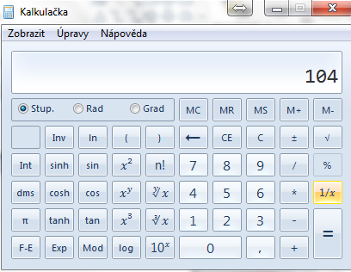
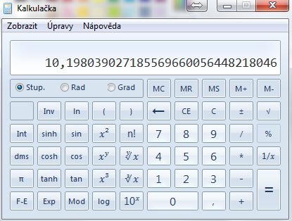

Určování druhé odmocniny
(podle typu kalkulačky, každý vyzkoušejte na té své)
3. S kalkulačkou:
$$\sqrt{104}=$$
$$10,20$$
1
0
4
$$\sqrt[y]{x}$$
2
=

Slide 15




















Určování druhé odmocniny
Desetinná čísla + Velká čísla
1. Výpočtem a s kalkulačkou obdobně jako čísla přirozená.
2. Pomocí tabulek:
$$\sqrt{1,07}=$$
$$\sqrt{107∙0,01}=$$
$\sqrt{107}∙\sqrt{0,01}$=
$$\sqrt{n}$$
$$\sqrt[3]{n}$$
=$10,34∙0,1=$
$$1,034$$
$$\sqrt{106,09}=$$
$$\sqrt{10 609∙0,01}=$$
$$=\sqrt{10 609}∙\sqrt{0,01=}$$
$$103∙0,1=$$
$$10,3$$
$\sqrt{10 100}$=
$$\sqrt{101∙100=}$$
$$\sqrt{101}∙\sqrt{100}=$$
=$10,05∙10$=
$$100,5$$
$$\sqrt{1 188 100}=$$
$$\sqrt{11 881∙100}=$$
=$\sqrt{11 881}∙\sqrt{100}=$
$109∙10$=
$$1 090$$

Slide 16

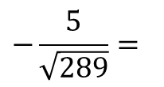
















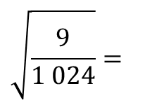




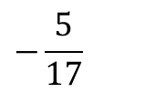
Určování druhé odmocniny pracuj s kalkulačkou, kontroluj výsledky
1. Určete druhou odmocninu čísel:
$$\sqrt{2 304}=$$
$$48$$
$$\sqrt{\frac{49}{144}}=$$
$$\frac{7}{12}$$
$$\sqrt{484}=$$
22
$$\sqrt{\frac{9}{1 024}}=$$
$$\frac{3}{32}$$
$−\sqrt{729}$=
- 27
$$\frac{\sqrt{169}}{8}=$$
$$\frac{13}{8}$$
$$\sqrt{−4 489}=$$
Nemá smysl
$$−\frac{5}{\sqrt{289}}=$$
$$−\frac{5}{17}$$
$$\sqrt{86,49}=$$
9,3
$$\sqrt{0,2704}=$$
0,52
$$\sqrt{5,185}$$
$$≐2,28$$
$$\sqrt{151 616}$$
$$\sqrt{122 453 863}$$
$$≐11 100 (11 066)$$
≐ 389
$$\sqrt{23,1}$$
$$≐4,81$$
$$\sqrt{0,562}$$
$$≐0,75$$

